Slide 1

R
UNIDAD DE GESTIÓN DE POSGRADOS
MAESTRÍA EN GESTIÓN DE LA CALIDAD Y PRODUCTIVIDAD
PROMOCIÓN XVI
PROYECTO 1
EVALUACIÓN DE LA SITUACIÓN ACTUAL DE LOS PROCESOS PRODUCTIVOS DE LA INDUSTRIAL “PROINBE”, BAJO LOS CRITERIOS DE BUENAS PRÁCTICAS DE MANUFACTURA ESTABLECIDOS EN LA RESOLUCIÓN ARCSA-DE-067-2015-GGG.
AUTORES:
Ing. Katherine Consuelo Castro Villacís
Ing. Roberto Andrés Maldonado Jibaja
DIRECTOR:
Eco. Pablo Leonardo Redrobán Herrera MBA

Slide 2
R
CONTENIDO
Introducción
Antecedentes
Planteamiento del problema
Diagnóstico
Justificación e importancia
Objetivos
Marco Teórico y metodología
Resultados y conclusiones

Slide 3
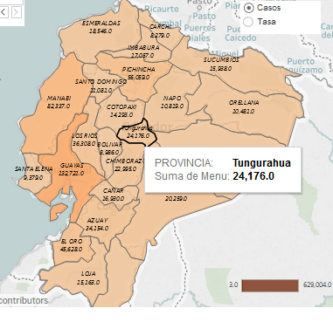
K
INTRODUCCIÓN
La industrial PROINBE es una industria de bebidas nacional
Ubicada en la ciudad de Ambato
Tiene más de 10 años en el negocio
Cuenta con una capacidad de producción actual de 25000 litros semanales
Sus productos están direccionados al consumo popular (Chimborazo, Cotopaxi y Pichincha).
Los alimentos que procesa PROINBE actualmente se catalogan en categoría B de riesgo, correspondiente a bebidas alcohólicas.

Slide 4




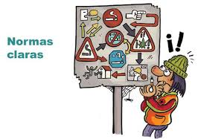
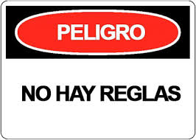
K
PLANTEAMIENTO DEL PROBLEMA
PROINBE no puede demostrar que sus procedimientos garantizan calidad e inocuidad alimentaria exigidos por organizamos de control y consumidores.
FALTA DE PERSONAL CAPACITADO
NORMAS CONFUSAS
NO OBLIGATORIEDAD DE RESOLUCION

Slide 5
K
DIAGNÓSTICO
Para que PROINBE pueda demostrar que sus procedimientos garantizan la calidad e inocuidad alimentaria exigidas por los organismos de control y consumidores se debe realizar una evaluación de la situación actual de sus procesos productivos y contrastarlos con la normativa de BPM local.

Slide 6


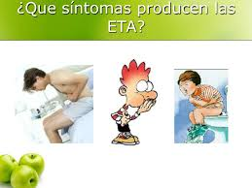


R
JUSTIFICACIÓN E IMPORTANCIA
Enfoque de las industrias alimenticias en países en vías de desarrollo
Competitividad
ETA´S
Importancia nacional
Incumplimiento

Slide 7
R
ENFOQUE DE INDUSTRIA ALIMENTARIA
El enfoque de los productores de alimentos y entes de regulación de la industria alimenticia, en particular en países no industrializados, había sido orientado al volumen de producción, con el fin casi exclusivo de garantizar el suministro de nutrientes para la población.
Por la influencia del mercado internacional, este enfoque ha sido reorientado hacia la calidad e inocuidad
21 CFR 123 Pesquero
1997
Reglamento BPM
2002
Registro Oficial No. 3253
2012
ARCSA-DE-067-2015-GGG
2015
Plazos para el cumplimiento
2014
Grandes industrias se certifican
Deja de ser obligatorio

Slide 8
R
COMPETITIVIDAD

Slide 9
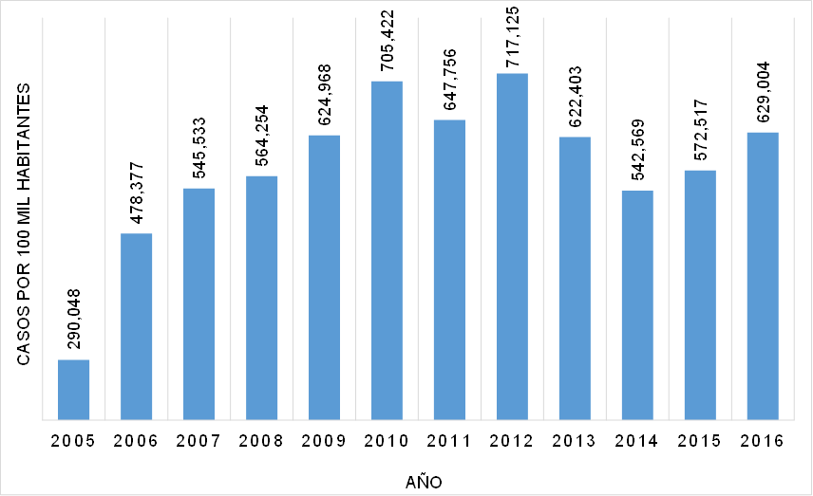
K
ENFERMEDADES DE TRANSMISIÓN ALIMENTARIA
Casos reportados de ETA por ingesta de alimentos y agua

Slide 10

K
INTERÉS NACIONAL
Encomienda a los gobiernos nacionales velar por el bienestar de la población y proveerla de alimentos inocuos en cantidad suficiente
ARCSA: inocuidad y seguridad alimentaria

Slide 11



K
MARCO LEGAL

Slide 12
R
OBJETIVO GENERAL
Evaluar la situación actual de los procesos productivos en la industrial “PROINBE”, con los criterios de BPM establecidos en la resolución ARCSA-DE-067-2015-GGG.
OBJETIVOS ESPECIFICOS
Recopilar y analizar los documentos relacionados con la inocuidad alimentaria que guarden relación con las BPM.
Ejecutar una auditoría tomando como referencia los artículos certificables 74 al 137 de la resolución ARCSA-DE-067-2015-GGG.
Medir el nivel de cumplimiento de la empresa “PROINBE” con respecto a la resolución ARCSA-DE-067-2015-GGG.
Generar un informe posterior al proceso de auditoría en donde se detallen hallazgos; tanto fortalezas como no conformidades

Slide 13
R
Antes de seguir…
CALIDAD VS INOCUIDAD
La inocuidad alimentaria se refiere a aquellos peligros que pueden conllevar a que los alimentos causen daño a la salud de los consumidores (físicos, químicos y microbiológicos) de diferentes fuentes.
La calidad alimentaria suele ser entendida como todas las demás caracterizas que son de valor para el consumidor. Esto incluye características como el tiempo de deterioro, el color, olores, origen, sabor, palatabilidad, consistencia y el método de procesamiento del alimento.
Es por esto por lo que estas definiciones encuentran una utilidad desde una perspectiva de política pública o legal.
Desde una perspectiva técnica la calidad alimentaria engloba a la inocuidad alimentaria.

Slide 14
K
METODOLOGÍA PARA LA EVALUACIÓN
Se decide usar la metodología de análisis de brechas
Se genera la lista de verificación
Segundo proyecto
ISO 19011: 2011.- 13 pasos para llevar a cabo una auditoría

Slide 15
R
RECOPILACIÓN DE INFORMACIÓN Y GENERACIÓN DE LA LISTA DE VERIFICACIÓN
FSSC22000; BRC Global Standar for Food Safety; IFS Food; SQF Code
Control documental
(ISO-22000)
Criterios de calidad (en el caso de la BRC)
Pre-requisitos adicionales
Programa de defensa alimentaria
Programa de análisis de peligros y puntos críticos de control (HACCP)
Procedimientos Operativos Estandar
7 Principios HACCP
Programa de pre-requisitos
(Buenas Práctias de Manufactura)
Instalaciones, Control de Proveedores, Especificaciones, Maquinaria y utensilios de producción, Limpieza y Saneamiento, Higiene personal, Capacitación y entrenamiento, Control de químicos, Recepción, almacenamiento y envío, Trazabilidad y Recuperación y Control de plagas.
Sistemas de gestión certificables de inocuidad, calidad y defensa alimentaria

Slide 16
K
ASPECTOS CUBIERTOS POR LA ARCSA-DE-067-2015-GGG
Descripción | Artículos
De las instalaciones y requisitos BPM | 74 75 76 77
De los equipos y utensilios | 78 79
Obligaciones del personal | 80 81 82 83 84 85 86 87
De las materias primas e insumos | 88 89 90 91 92 93 94 95 96
Operaciones de producción | 97 98 99 100 101 102 103 104 105 106 107 108 109 110 111
Envasado, etiquetado y empaquetado | 112 113 114 115 116 117 118 119 120 121 122
Almacenamiento, distribución, transporte y comercialización | 123 124 125 126 127 128 129 130
Aseguramiento y control de la calidad | 131 132 133 134 135 136 137

Slide 17
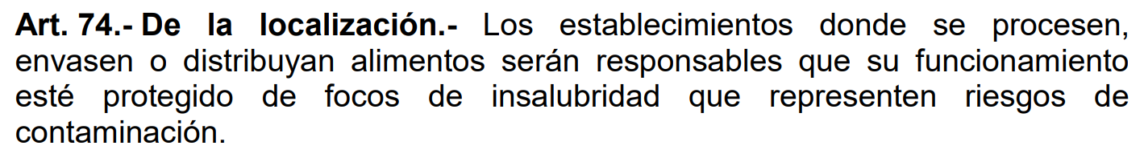
R
REFERENCIAS DE LA LISTA DE VERIFICACIÓN
Se tomaron en cuenta 4 estándares internacionales y 3 legislaciones de carácter nacional para su elaboración. Además, se consultó el trabajo publicado en más de 60 obras por autores relacionados con la inocuidad alimentaria.
Resolución
Referencias: La localización de una planta de alimentos debe ser en un sitio donde no existan actividades aledañas que puedan potencialmente contaminar el producto. Entre algunas de las actividades adyacentes que pueden poner en riesgo la inocuidad se encuentran: rellenos sanitarios, refinerías, plantas químicas, tratamientos de aguas residuales, espacios susceptibles a inundaciones, terrenos baldíos o terrenos salvajes muy extensos e incontrolables (Cramer, 2003).
Además, en la mayoría de los países, y para el caso de Ecuador, el estado o la legislación local tiene sus reglas de zonificación de áreas destinadas para las diferentes industrias. Estas reglas deben ser respetadas para la localización de una planta de alimentos (Schmidt & Erickson, 2005).
Investigación

Slide 18
K
SISTEMA DE PUNTAJES
(ANÁLISIS DE BRECHAS)
El análisis de brechas nos permitirá evaluar los procesos de PROINBE incluso si no existe un sistema formal de gestión (usos: implementación, cambios de requisitos, actualización).
El análisis de brechas se centra en lo faltante.
Auditoría más extensa (requisito por requisito). La auditoría tradicional es un muestreo.
Requiere colocar una puntuación.

Slide 19
K
SISTEMA DE PUNTAJES (PUNTUACIÓN)
Escala descriptiva de incumplimiento | Criterios de hallazgo
Crítico | Que figure un peligro apremiante o real al alimento con incidencia directa en la inocuidad y que haya certeza que pueda llegar al producto terminado con base a evidencia objetiva.
Mayor | El incumplimiento ya sea total o parcial de la norma técnica o de los controles establecidos, con base a evidencia objetiva que genere incertidumbre sobre la inocuidad o seguridad alimentaria del producto.
Menor | Alguno de los requisitos de las BPM o los establecidos en el sistema de calidad se encuentran desviados de la norma, pero los mismos no afectan de manera inminente la inocuidad del alimento.
Clasificación de no conformidades (ARCSA, Información relativa al proceso de inspección de buenas prácticas de manufactura para plantas procesadoras de alimentos, 2015b)

Slide 20
K
LISTA DE VERIFICACIÓN FINAL
De la Localización [74]
Puntaje total (5 puntos): La empresa debe contar con todos los permisos legales para laborales que estén adscritos a la localidad.
• Permiso de bomberos
• Permiso de funcionamiento emitido por ARCSA
• Licencia ambiental
• Permiso del municipio (uso del suelo)
• La ubicación de la empresa reúne requisitos mínimos de seguridad y acceso. Además no se encuentra en la cercanía de factores de riesgo de contaminación (focos de insalubridad, olores objetables, humo, polvo, inundaciones, etc.)
• La organización está en pleno conocimiento de las actividades que se están ejecutando a sus alrededores.
• Existe un mapa de ubicación de la organización y están detalladas las actividades de sus vecinos (delimitado).
Desviación menor (3 puntos): En cualquiera de los siguientes casos.
• No cuenta con un mapa de la organización. Sin embargo, se tiene conocimiento de las actividades de los vecinos aunque no estén documentadas.
• Falla en algunos permisos (excepto en el permiso de funcionamiento del ARCSA)
Desviación mayor (2 puntos): En cualquiera de los siguientes casos.
• No puede demostrar que conoce las actividades que se están desarrollando en la localidad de la planta.
• Falla en algunos permisos (excepto en el ARCSA)
Desviación crítica (sin puntaje): En cualquiera de los siguientes casos.
• No posee permiso de funcionamiento emitido por el ARCSA.
• Es evidente que la planta se encuentra una zona en riesgo de contaminación (focos de insalubridad, olores objetables, humo, polvo, inundaciones, etc.

Slide 21
R
SISTEMA DE PUNTAJES (AGRUPACIÓN)
Artículo | Descripción
Instalaciones
74 | De la localización
75 | Diseño y construcción de las instalaciones
76 (a), 120, 122, 78 (i) | Distribución de áreas
76 (b) | Pisos, paredes, techos y drenajes
76 (c) | Ventanas, puertas y otras aberturas
76 (d) | Escaleras, elevadores y estructuras complementarias (rampas, plataformas)
76 (e) | Instalaciones eléctricas y redes de agua
76 (f) | Iluminación
76 (g) y (h) | Calidad del aire y ventilación / control de temperatura y humedad ambiental
76 (i) | Instalaciones sanitarias
77 (d) | Disposición de desechos sólidos
Equipos y utensilios
78 (a), (c), (d), (e), (f), (g) y (j) y 79 (a), 99 d | Equipos
Obligaciones del personal
82 | Estado de salud del personal
85 | Control de acceso
86 | Señalética
80, 81 y 121 | Obligaciones y capacitación del personal
83, 84 y 87 | Higiene y medidas de protección
Materias primas e insumos
113 y 114 | Seguridad y calidad del material de empaque
77 (a), (b), (c) y 96 | Suministro de agua; suministro de vapor; disposición de desechos líquidos
88, 89 y 92 | Condiciones mínimas de recepción, inspección y control de materia prima, ingredientes y material de empaque
90, 93 y 94 | Manejo de materia prima e insumos
Operaciones de producción
97 | Estándares de fabricación
101 | Manipulación de sustancias
108 | Validación de gases
110 | Material aprobado para el reproceso
100 y 118 | Verificación de condiciones de arranque
79 b, 104, 105 y 109 | Control de proceso y condiciones de fabricación
Envasado, etiquetado y empaquetado
115 | Manejo de vidrio
112 y 117 | Rotulado de producto terminado
Almacenamiento, transporte, distribución y comercialización
130 | Condiciones de exhibición del producto
102, 119 y 127 | Identificación de materias primas, productos en proceso y producto terminado.
103 y 111 | Rastreabilidad y trazabilidad
116 y 129 | Condiciones del medio de transporte
91, 123, 124, 125, 126, 128 | Condiciones de almacenamiento
Aseguramiento y control de la calidad
78 (b) 95, 98, 106, 107, 131, 132, 133 (a), (b), (c) y (d) | Sistemas de calidad y controles preventivos para la inocuidad alimentaria.
133 (f) | Control de alérgenos
133 (e), 134 y 135 | Análisis de laboratorio y control de la calidad
78 (h) 136, 99 | Programas y métodos de aseo y limpieza
137 | Control de plagas

Slide 22
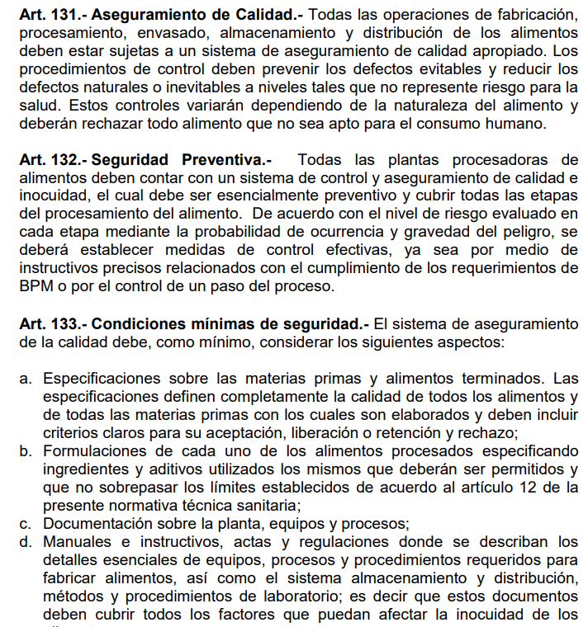
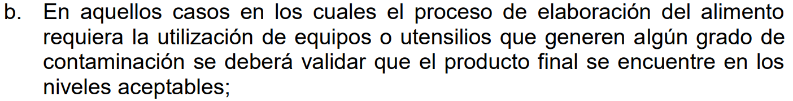

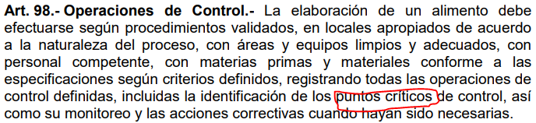
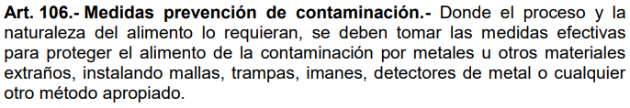
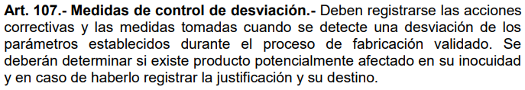
R
SISTEMA DE PUNTAJES (AGRUPACIÓN)
Sistemas de calidad y controles preventivos para la inocuidad alimentaria

Slide 23
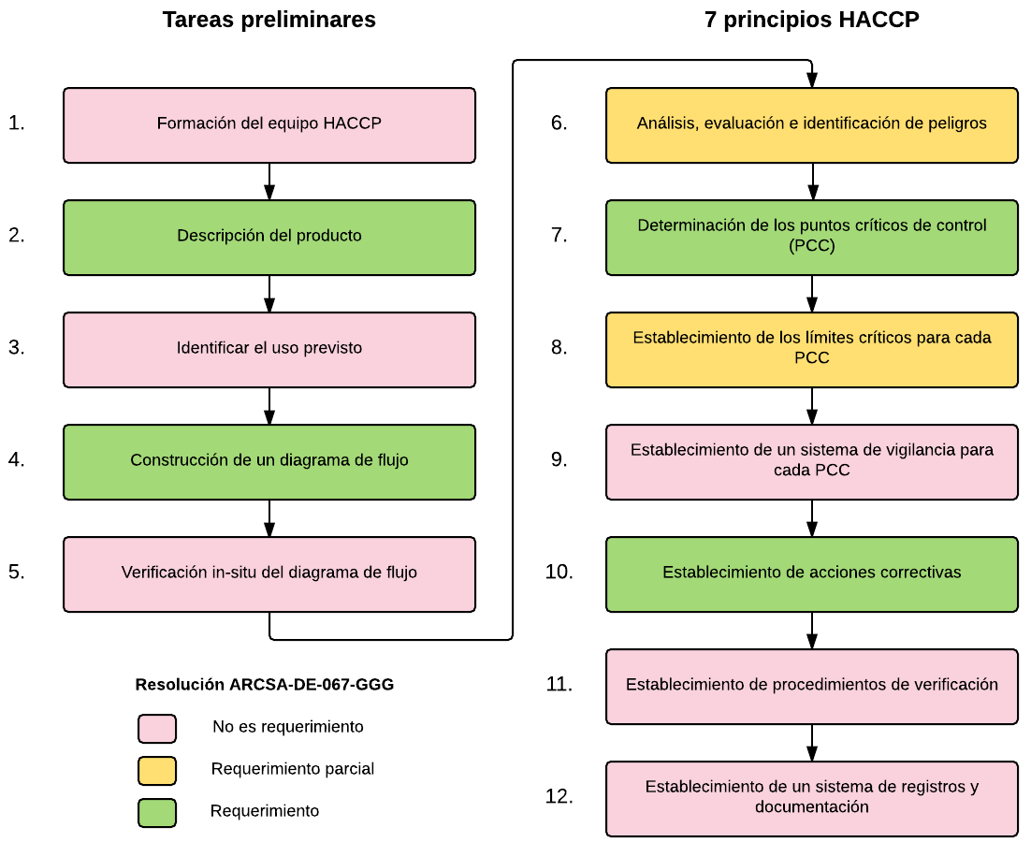
R
SISTEMA DE PUNTAJES (AGRUPACIÓN)
Principios HACCP contrastados con la norma ecuatoriana

Slide 24
K
RESULTADOS (MODO DE REPORTE)
De la localización [74]
Clasificación del hallazgo: Menor; Puntuación: 3/5
El permiso del uso del suelo esta negado por el POT, sin embargo, este permiso no inhabilita a PROINBE la realización de sus actividades. El último permiso de funcionamiento se emitió en diciembre de 2013.
Debido a que no se encuentra legalizada la normativa tampoco se encuentra al día el permiso de bomberos. Sin embargo, cuenta con el Plan de Emergencia y contingencia aprobado por la empresa municipal del cuerpo de bomberos Oficio N°21/DCDI/2017-PLANE
PROINBE está dentro de la CATEGORÍA I Código del proyecto MAE-RA-2016-136059. Mayo del 2015 se encuentra vencido por estar ya pasado hasta mayo de 2017.
ARCSA-2016.14.1.17.4-0000151 vigente 18-08-2017
Las actividades en la vecindad de PROINBE son de carácter residencial. No se evidencia actividades que puedan influir en la inocuidad de los procesos de la organización.
PROINBE no tiene documentadas las actividades que realizan los vecinos ni los límites de la planta.

Slide 25
K
RESULTADOS DE LA AUDITORÍA
296 puntos posibles (299); 40% de cumplimiento

Slide 26
R
CONCLUSIONES
Se lograron los objetivos planteados.
Las desviaciones fueron repartidas entre 12 desviaciones críticas, 6 desviaciones mayores y 7 menores.
La fortaleza de PROINBE está en la categoría de equipos, en donde no se presentó ninguna desviación, debido a que están construidos de manera sanitaria.
La implementación de un sistema de gestión y corrección de las desviaciones es factible. Incluso llega a ser rentable con un VAN representado en ahorro de $ 20.300,00 al final de un periodo de 5 años y un TIR de 64%. Con un capital inicial de $ 14.000,00

Slide 27
R
RECOMENDACIONES
Analizar más a fondo la similitud y deficiencias encontradas entre las normativas de la región y verificar si estas deficiencias y falta personalización afectan al cumplimiento de los objetivos nacionales de inocuidad alimentaria y seguridad alimentaria a cargo de la ARCSA.
La lista de verificación desarrollada puede ser empleada para la evaluación y diagnóstico de cualquier organización dedicada a la producción de alimentos. Recomendamos a las pequeñas y medianas industrias hacer uso de la misma para diagnosticar sus procesos de manera objetiva.

